Slide 1
Κώστας Λασιθιωτάκης
Αναπληρωτής Καθηγητής Χειρουργικής
Πανεπιστήμιο Κρήτης

Slide 2
Σύγχρονη Ογκολογία
Ασφάλεια - Εκλογίκευση
Υψηλή τεχνολογία / κόστος
Multimodality - multidisciplinarity
Υπερεξειδίκευση
Ολιστική προσέγγιση
2/22
Notes:
Πολυτροπικότητα - Πολυεπιστημονικότητα
Και όμως οι απαιτήσεις της σύγχρονης ογκολογίας αυξάνονται. Πρόκειται για έναν κλάδο της ιατρικής στον οποίον δίδεται πλέον σημασία στην ασφάλεια και στην εκλογικευμένη θεραπευτική που βασίζεται σε υψηλού επιπέδου ενδείξεις περισσότερο από οποιαδήποτε άλλη ειδικότητα.
Η χρήση τεχνολογίας αιχμής με σκοπό την ελαχιστοποίηση του πόνου και των επιπτώσεων των θεραπειών του καρκίνου μεγιστοποιείται όπως και το κόστος.
Είναι δε το πιο χαρακτηριστικό παράδειγμα πολυδιαστατης αντιμετώπισης της νόσου στην ιατρική, της υπερεξειδικευσης και της ολιστική προςέγγισης του ασθενούς.

Slide 3
Ογκολο-γία
Χειρουρ-γική
Φυσιοθε-ραπεία
Ιστοπα-θολογία
Διαιτολο-γία
Ψυχολο-γία
Γενετική
Ακτινο-λογία
Πυρηνική ιατρική
Βιοστατι-στική
Νοσηλευ-τική
Ανακου-φιστική φροντίδα
Κοινωνι-κή πρόνοια
Διοίκηση
Βασικές επιστήμες
Ακτινοθε-ραπεία
Σύγχρονη Ογκολογία
Notes:
Οι ειδικότητες που απαιτούνται στο τομέα της έρευνας αλλά και της εφαρμογής αυτής της επιστήμης είναι πολλές το οποίο καθιστά δύσκολο το συντονισμό και τη συνεργασία, την επικοινωνία τους αλλά και την ανταλλαγή απόψεων και εμπειριών που έχει τη δυνατότητα να βελτιώσει τα αποτελέσματα.

Slide 4
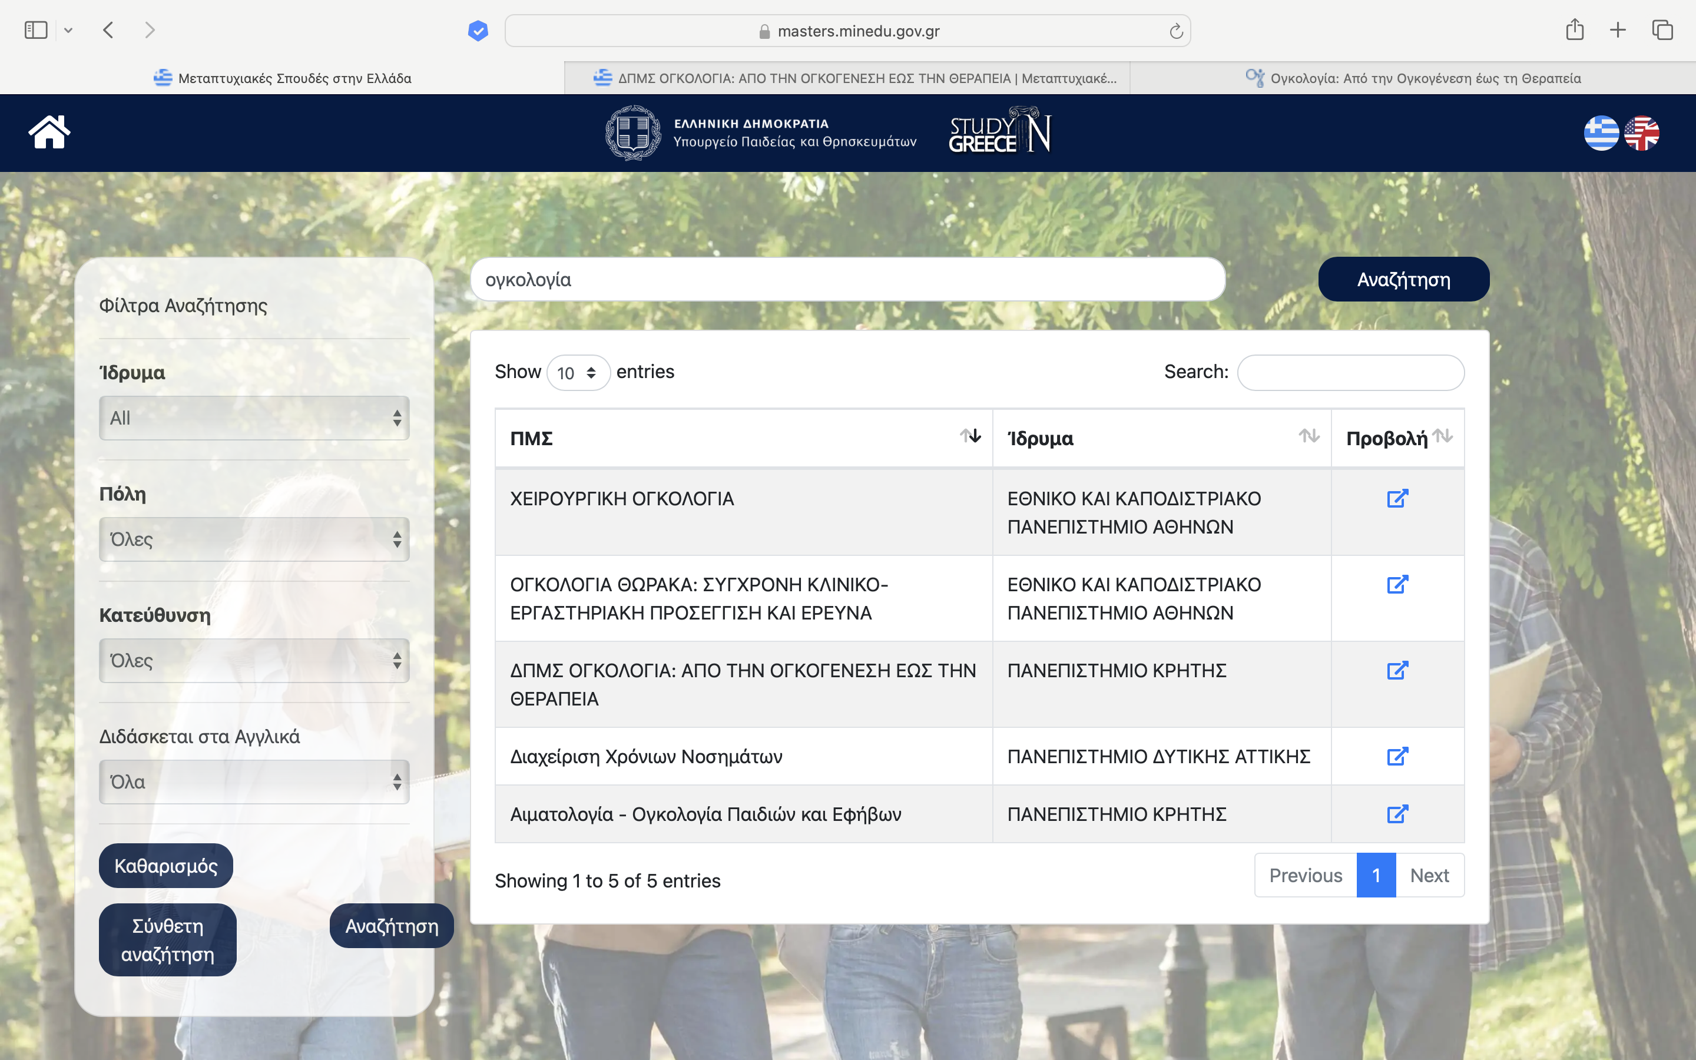
4/22
Notes:
Παρόλαυτά στην ιστοσελίδα του Υπουργείο υγείας, μεταξύ 934 ΠΜΣ υπάρχουν 4 τίτλοι οι οποίοι αναφέρονται στην ογκολογία και μόνο ένας που στοχεύει στη σφαιρική θεώρηση της σύγχρονης ογκολογίας.
Το Διυδρυματικό Μεταπτυχιακό Πρόγραμμα Σπουδών: «Ογκολογία: Από την Ογκογένεση στη Θεραπεία».

Slide 5
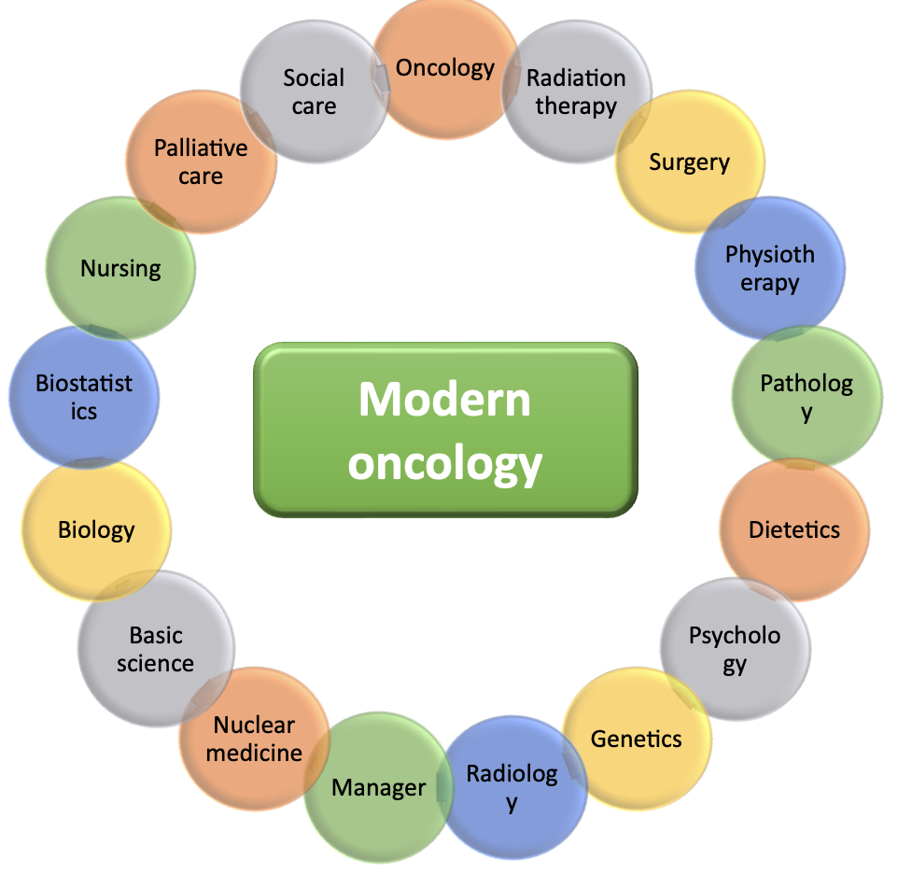
Αντικείμενο – Σκοπός
Σφαιρικές γνώσεις και δεξιότητες στην Ογκολογία
Κοινή γλώσσα επικοινωνίας
Στελέχωση
Θεραπευτικών/ερευνητικών υποδομών
Φαρμακευτικών/βιοτεχνολογικών εταιριών
Προώθηση ακαδημαϊκών κατευθύνσεων
Notes:
Σκοπός του Προ- γράμματος είναι παροχή εκπαίδευσης για τη δημιουργία νέων επιστημόνων με τις απαιτούμενες γνώσεις και δεξιότητες που αφορούν τους μηχανισμούς της ογκογένεσης σε μοριακό και κυτταρικό επίπεδο, τις σύγχρονες προσεγγίσεις ανίχνευσης, απεικόνισης και διάγνωσης των ανθρώπινων νεοπλασιών, τη μεταφραστική και κλινική έρευνα, την επιδημιολογία και τις στρατηγικές πρόληψης του καρκίνου, τις νεότερες φαρμακολογικές θεραπείες στο χώρο της Ογκολογίας και τις προοπτικές εφαρμογής προσωποποιημένων θεραπειών ανά ασθενή, τις επεμ- βατικές και μη επεμβατικές ογκολογικές θεραπείες κα- θώς και την αξιολόγηση οικονομικών παραμέτρων στην ανάπτυξη και χορήγηση ογκολογικών σκευασμάτων. Οι απόφοιτοι του ΔΠΜΣ θα μπορούν να αντιμετωπίζουν επιτυχώς και αποτελεσματικά τις αυξανόμενες προκλή- σεις του πεδίου της Ογκολογικής έρευνας και πρακτικής, ακολουθώντας ακαδημαϊκές κατευθύνσεις (εκπόνηση διδακτορικής διατριβής, κτλ) ή/και στελεχώνοντας ερευ- νητικές υποδομές στην Ελλάδα ή το εξωτερικό. Περαιτέ- ρω, οι απόφοιτοι του ΠΜΣ θα μπορούν να εργαστούν σε τμήματα έρευνας και ανάπτυξης φαρμακευτικών εται- ρειών και να ιδρύσουν/στελεχώσουν βιοτεχνολογικές εταιρίες στο χώρο της Ογκολογίας.
Ειδικότερα, με τη συνεργασία του Τμήματος Ιατρικής του Πανεπιστημίου Κρήτης και του Ινστιτούτου Βιολο- γίας, Φαρμακευτικής Χημείας και Βιοτεχνολογίας του Εθνικού Ιδρύματος Ερευνών επιδιώκεται:

Slide 6
Διϋδρυματικό ΜΠΣ
Ιατρική Σχολή Πανεπιστημίου Κρήτης
Υψηλού επιπέδου κλινική πράξη και έρευνα
Ινστιτούτο Χημικής Βιολογίας Εθνικού Ιδρύματος Ερευνών.
Υψηλού επιπέδου βασική έρευνα και τεχνολογία αιχμής

Slide 7
Διϋδρυματικό ΜΠΣ
Μεγάλο εύρος επιλογών διδασκόντων υψηλού επιπέδου
Ποικιλία επιλογών για βασική και κλινική έρευνα
Ελαχιστοποίηση εξόδων μετακίνησης διδασκόντων και φοιτητών
7/22
Notes:
Το Πρόγραμμα θα αξιοποιήσει μέρος των εσόδων από την καταβολή τελών φοίτησης για να παράσχει γραμμα- τειακή υποστήριξη σε διδάσκοντες και φοιτητές στους χώρους διδασκαλίας (ΕΙΕ και Παν. Κρήτης), να καλύψει τα έξοδα μετακίνησης διδασκόντων από και προς την Κρήτη προκειμένου να περιορίσει στο ελάχιστο δυνα- τόν την εξ αποστάσεως διδασκαλεία, να προσφέρει τη δυνατότητα στους φοιτητές να συμμετάσχουν σε ένα τουλάχιστον επιστημονικό συνέδριο και μια επίσκεψη εκπαιδευτικής φύσης σε φαρμακοβιομηχανία ή/και σε πρότυπη θεραπευτική μονάδα, να λειτουργήσει τις ερευ- νητικές υποδομές τελευταίας τεχνολογίας που θα διαθέ- σει για την εκπαίδευση των μεταπτυχιακών φοιτητών κα- θώς και τις υποδομές που θα διαθέσει για εκπαιδευτικές δραστηριότητες. Επίσης, θα καλυφθούν τα ερευνητικά έξοδα (βιολογικά/χημικά αναλώσιμα, κλπ) για μεταπτυ- χιακές εργασίες οι οποίες θα εκπονούνται σε εργαστήρια όπως και για έξοδα δημοσιεύσεων. Τέλος, η απασχόληση του εξειδικευμένου ερευνητικού προσωπικού του ΙΒΦΧΒ του ΕΙΕ και των μελών ΔΕΠ του τμήματος Ιατρικής στο ΔΠΜΣ, είναι επιπλέον των νομίμων υποχρεώσεών τους, και η συμμετοχή τους σε αυτό προβλέπεται να αμείβεται με μέρος των εσόδων από την καταβολή διδάκτρων.

Slide 8
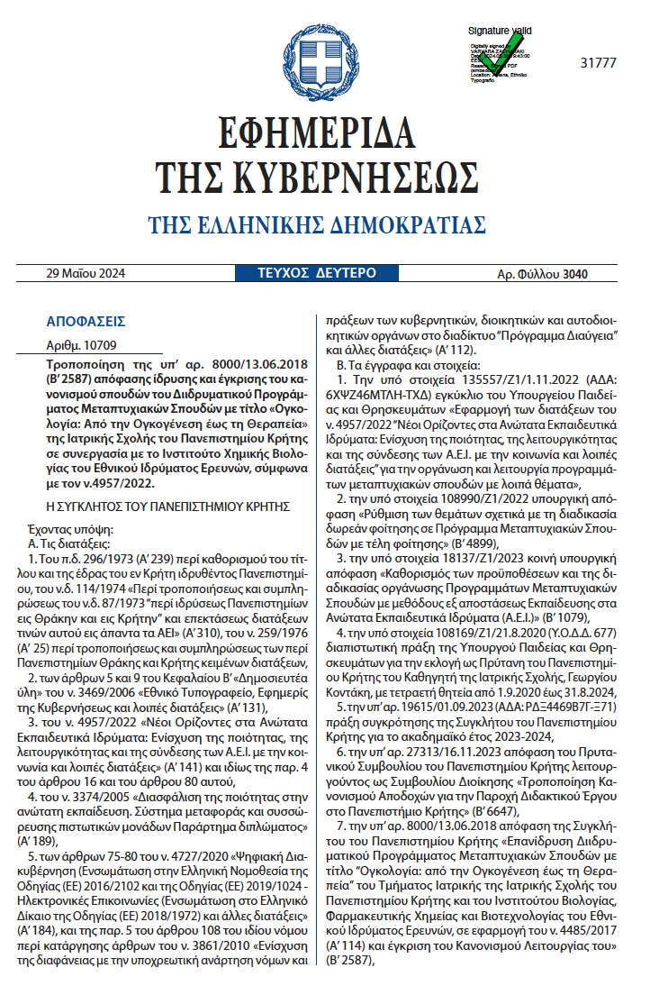
Επιλογή υποψηφίων
Κατηγορίες πτυχιούχων
Επιστήμες Υγείας και συναφείς θετικές Επιστήμες ΑΕΙ και πολυτεχνικών Σχολών
Γνώση αγγλικής Β2
Βαθμός πτυχίου, βαθμός σε συναφή μαθήματα, επίδοση σε διπλωματική εργασία, ερευνητική/επαγγελματική εμπειρία
Notes:
Κατηγορίες Πτυχιούχων που γίνονται δεκτοί στο ΔΠΜΣ
Στο ΔΠΜΣ γίνονται δεκτοί πτυχιούχοι τμημάτων Σχολών Επιστημών Υγείας και Τμημάτων Σχολών συναφών θετικών Επιστημών Πανεπιστημίων, ΑΤΕΙ και πολυτεχνι- κών σχολών (π.χ. Ιατρικής, Βιολογίας, Μοριακής Βιολο- γίας, Βιοχημείας, Χημείας, Χημικών μηχανικών, Φυσι- κής, Φαρμακευτικής, Οδοντιατρικής, Βιοτεχνολογίας, Βιοπληροφορικής, Νοσηλευτικής και άλλων συναφών πεδίων των Επιστημών της Ζωής) της ημεδαπής καθώς και απόφοιτοι αντίστοιχων Τμημάτων αναγνωρισμένων ομοταγών Ιδρυμάτων της αλλοδαπής. Οι κάτοχοι τίτ- λου ΑΕΙ της αλλοδαπής οφείλουν να προσκομίσουν την αναγνώριση του τίτλου τους από το ΔΟΑΤΑΠ. Επίσης γίνονται δεκτοί απόφοιτοι ΑΕΙ άλλων ειδικοτήτων υπό προϋποθέσεις συμπληρωματικών κριτηρίων και συνεκτί- μηση αποδεδειγμένης επαγγελματικής και ερευνητικής εμπειρίας, ύστερα από απόφαση της ΕΔΕπ.
Οι προϋποθέσεις και τα κριτήρια που συνεκτιμώνται για την επιλογή των υποψηφίων είναι:
Απαραίτητη προϋπόθεση είναι η γνώση της αγγλικής γλώσσας σε επίπεδο τουλάχιστον Β2 με βάση το Κοινό Ευρωπαϊκό πλαίσιο αναφοράς για τις γλώσσες.
Τα κριτήρια που συνεκτιμώνται είναι: Ο βαθμός του πτυχίου
Η βαθμολογία στα μαθήματα που είναι σχετικά με το γνωστικό αντικείμενο του Προγράμματος
Η επίδοση σε διπλωματική εργασία, όπου αυτή προ- βλέπεται στον πρώτο κύκλο σπουδών
Η σχετική ερευνητική ή επαγγελματική δραστηριότητα του υποψηφίου.

Slide 9
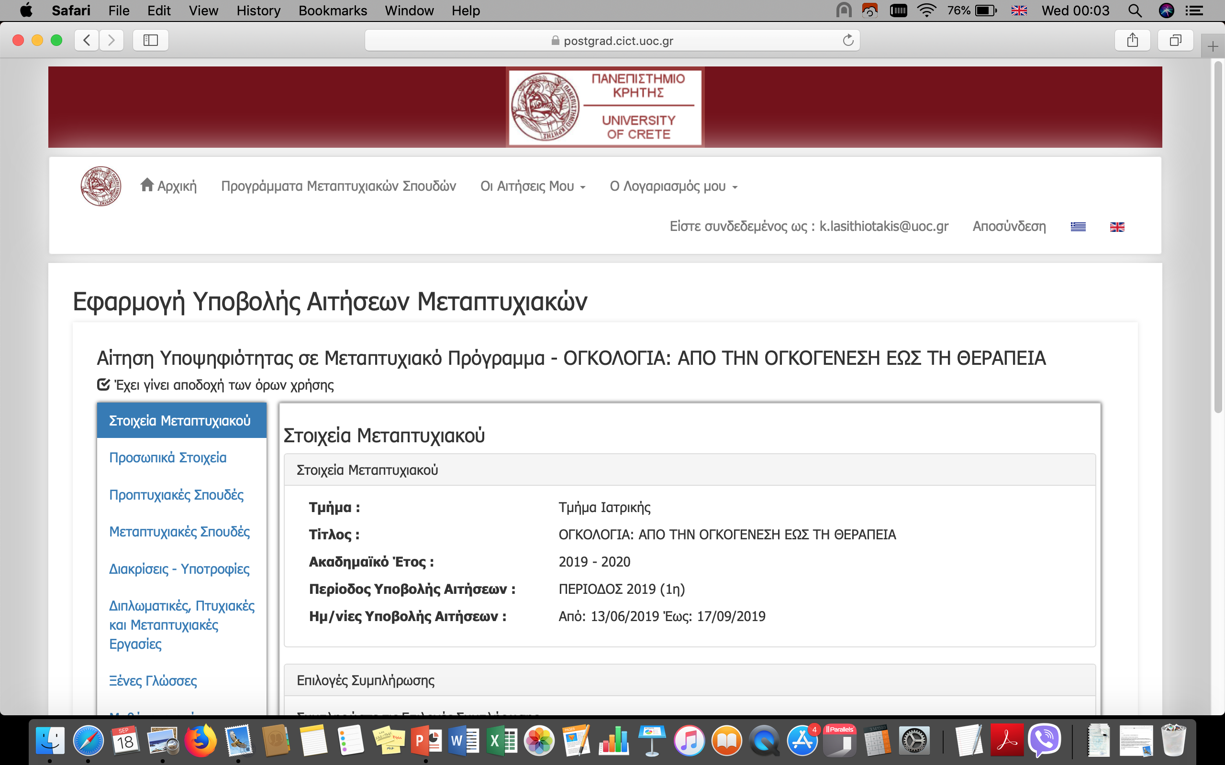
Notes:
Η αίτηση για συμμετοχή στο πρόγραμμα γίνεται πλήρως ηλεκτρονικά με τη χρήση ειδικής πλατφόρμας η οποία διασφαλίζει κατά το δυνατό την αντικειμενική ανώνυμη αξιολόγηση των αιτήσεων των υποψηφίων.

Slide 10
Διάρκεια - Τέλη φοίτησης
2 εξάμηνα & 1 εξάμηνο διπλωματική εργασία
Δίδακτρα: 3000€
Απαλλαγή διδάκτρων 30%
3 υποτροφίες 1000€ αριστείας
10/22
Notes:
Τέλη Φοίτησης
Για την εύρυθμη λειτουργία των δύο τμημάτων του ΔΠΜΣ «Ογκολογία: από την Ογκογένεση έως τη Θεραπεία» προβλέπεται η καταβολή τελών φοίτησης. Τα τέλη φοίτησης ορίζονται σε 3000€ και η ΕΔΕπ μπορεί να προχωρήσει σε μείωση των τελών φοίτησης (που μπορεί να πάρει τη μορφή έκπτωσης για υφιστάμενους φοιτητές)

Slide 11
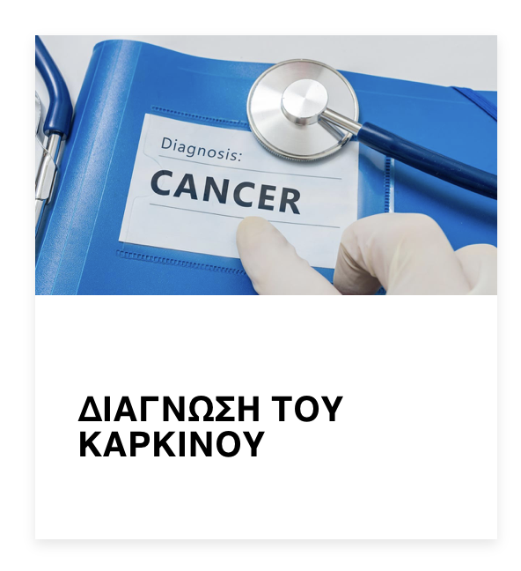
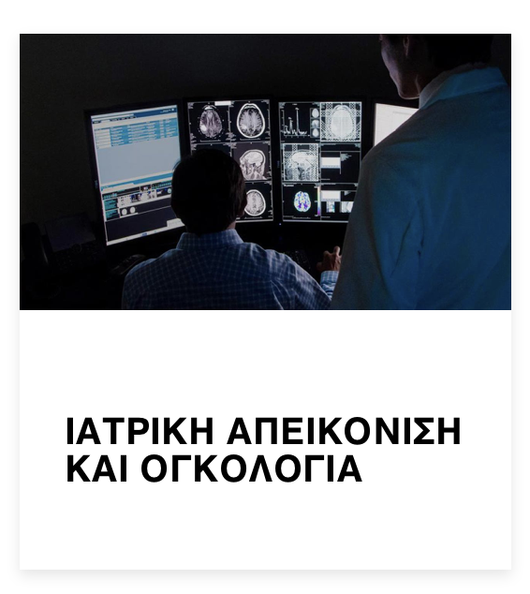
Εκπαιδευτικές ενότητες Α εξαμήνου
Eκπαιδευτικές Ενότητες Α’ εξαμήνου
8 ECTS
8 ECTS
5 ECTS
4 ECTS
5 ECTS
Σύνολο 30 ECTS
Notes:
Το πρόγραμμα μαθημάτων περιλαμβάνει το πλήρες φάσμα της ογκολογίας ξεκινώντας στο 1^{ο} εξάμηνο από τους μοριακούς μηχανισμούς ογκογένεσης, την διάγνωση, την επιδημιολογία και την πρόληψη του καρκίνου.
Στο δεύτερο εξάμηνο περιλαμβάνονται οι αρχές της συστημικής ογκοθεραπείας, η εξατομικευμένη ιατρική, η ακτινοθεραπεία και η χειρουργική, η πολύτιμη παρηγορική θεραπεία και η ψυχολογική υποστήριξη του κακρινοπαθούς, θέματα διατροφής, βιοηθικής, οικονομικής και νομικής φύσης.
Με σκοπό τη διευκόλυνση παρακολούθησης του προγράμματος και από εργαζόμενους επαγγελματίες τα μαθήματα διεξάγονται το απογευμα Πέμπτης και παρασκευής από 5 μιση μέχρι 9 και το πρωί του Σαββάτου. Βεβαίως δεν καλύπρονται όλες αυτές οι ώρες από μαθήματα κατά τη δρκ του εξμήνου
1. Το μάθημα ενσωματώνει τις πιο πρόσφατες εξελίξεις στη μοριακή βιολογία του καρκίνου, συμπεριλαμβανομένων των μηχανισμών ρύθμισης μέσω μικρο-RNAs, της ανοσολογίας και ανοσοθεραπείας του καρκίνου, καθώς και των στρατηγικών στόχευσης με βάση τη γονιδιωματική ανάλυση.
2. βασικούς τομείς της διάγνωσης του καρκίνου, συμπεριλαμβανομένης της παθολογοανατομικής διάγνωσης, της ιστοπαθολογίας των κύριων τύπων καρκίνου και των προχωρημένων μοριακών τεχνικών που χρησιμοποιούνται για την ταξινόμηση των νεοπλασματικών νόσων. Το μάθημα καλύπτει επίσης επεμβατικές και μη επεμβατικές διαγνωστικές τεχνικές, όπως η βιοψία, οι ενδοσκοπικές μέθοδοι και η γενωμική ανάλυση.
3. Οι φοιτητές θα αποκτήσουν εξειδικευμένες γνώσεις για την ανάλυση και ερμηνεία γονιδιωματικών δεδομένων με τη χρήση βιοπληροφορικής, την αξιολόγηση εξωσωμάτων ως δεικτών πρόγνωσης, την εφαρμογή επιγενετικών δεικτών και τη σημασία των υγρών βιοψιών στην ογκολογία. Το μάθημα καλύπτει επίσης τη χρήση της αλυσιδωτής αντίδρασης πολυμεράσης (PCR) για την ανίχνευση προγνωστικών μεταλλάξεων και τη μελέτη του συστήματος ουμπικιτίνης-πρωτεασώματος στη ρύθμιση της καρκινογένεσης.
4. Το μάθημα καλύπτει τις αρχές της ακτινολογικής, υπερηχογραφικής, μαγνητικής και πυρηνικής ιατρικής απεικόνισης στον καρκίνο, εστιάζοντας στην αναγνώριση των μορφολογικών και λειτουργικών χαρακτηριστικών διαφόρων όγκων. Επιπλέον, εξετάζει τη χρήση επεμβατικών τεχνικών ακτινολογίας για τη διάγνωση και θεραπεία κακοήθων νεοπλασιών.
5. Ιδιαίτερη έμφαση δίνεται στην επιδημιολογία επιλεγμένων τύπων καρκίνου, στη σχέση συμπεριφορικών παραγόντων κινδύνου και περιβαλλοντικών επιδράσεων, καθώς και στις παρεμβάσεις για την προαγωγή της δημόσιας υγείας και την πρόληψη του καρκίνου.

Slide 12
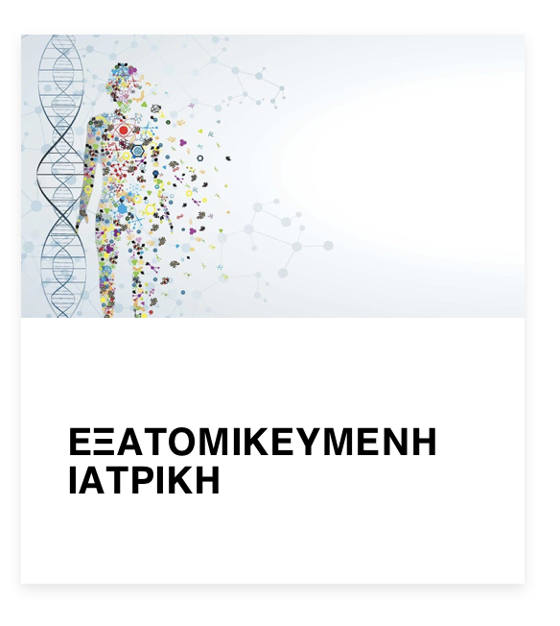
Εκπαιδευτικές ενότητες Α εξαμήνου
Eκπαιδευτικές Ενότητες Β’ εξαμήνου
ΣΤΟΧΕΥΜΕΝΑ ΦΑΡΜΑΚΑ ΚΑΙ ΟΓΚΟΛΟΓΙΑ ΑΚΡΙΒΕΙΑΣ
ΑΡΧΕΣ ΚΛΙΝΙΚΗΣ ΟΓΚΟΛΟΓΙΑΣ - ΚΛΙΝΙΚΕΣ ΜΕΛΕΤΕΣ
ΑΚΤΙΝΟΘΕΡΑΠΕΥΤΙΚΗ ΟΓΚΟΛΟΓΙΑ
ΧΕΙΡΟΥΡΓΙΚΗ ΟΓΚΟΛΟΓΙΑ
ΟΛΙΣΤΙΚΗ ΟΓΚΟΛΟΓΙΑ
6 ECTS
6 ECTS
4 ECTS
6 ECTS
8 ECTS
Σύνολο 30 ECTS
Ώρες Μαθημάτων: Πέμπτη-Παρασκευή 17:30-21:00, Σάββατο: 10:00 – 16:00
12/22
Notes:
Το πρόγραμμα μαθημάτων περιλαμβάνει το πλήρες φάσμα της ογκολογίας ξεκινώντας στο 1^{ο} εξάμηνο από τους μοριακούς μηχανισμούς ογκογένεσης, την διάγνωση, την επιδημιολογία και την πρόληψη του καρκίνου.
Στο δεύτερο εξάμηνο περιλαμβάνονται οι αρχές της συστημικής ογκοθεραπείας, η εξατομικευμένη ιατρική, η ακτινοθεραπεία και η χειρουργική, η πολύτιμη παρηγορική θεραπεία και η ψυχολογική υποστήριξη του κακρινοπαθούς, θέματα διατροφής, βιοηθικής, οικονομικής και νομικής φύσης.
Με σκοπό τη διευκόλυνση παρακολούθησης του προγράμματος και από εργαζόμενους επαγγελματίες τα μαθήματα διεξάγονται το απογευμα Πέμπτης και παρασκευής από 5 μιση μέχρι 9 και το πρωί του Σαββάτου. Βεβαίως δεν καλύπτονται όλες αυτές οι ώρες από μαθήματα κατά τη δρκ του εξμήνου
1. της ογκογένεσης, όπως ο ρόλος των αυξητικών παραγόντων και των υποδοχέων τους, η σηματοδότηση μέσω κυτταρικών κυκλωμάτων, η λειτουργία των ογκοκατασταλτικών γονιδίων, καθώς και οι επιπτώσεις των μεταλλάξεων στον κυτταρικό κύκλο. Ιδιαίτερη έμφαση δίνεται στον ρόλο του όγκου σε θεμελιώδεις βιολογικές διαδικασίες, όπως η απόπτωση, η κυτταρική αθανατοποίηση, η αγγειογένεση και η μετάσταση.
2. Οι φοιτητές θα αποκτήσουν σε βάθος γνώση για τη διαδικασία ανακάλυψης και ανάπτυξης στοχευμένων αντικαρκινικών θεραπειών, συμπεριλαμβανομένων των γονιδιωματικών μεθόδων, των βιοδεικτών πρόβλεψης ανταπόκρισης, της ανοσοθεραπείας και των μηχανισμών αντίστασης στις θεραπείες. Επιπλέον, το μάθημα εξετάζει τη συμβολή της φαρμακευτικής χημείας, της βιοπληροφορικής και της νανοτεχνολογίας στη σχεδίαση νέων φαρμάκων, καθώς και τη χρήση προκλινικών και κλινικών μελετών στην ανάπτυξη θεραπευτικών στρατηγικών.
Ιδιαίτερη έμφαση δίνεται στη μεταφραστική έρευνα, στην ανάπτυξη μοριακών στοχεύσεων, στις νανοτεχνολογικές εφαρμογές στη θεραπεία του καρκίνου και στη χρήση in silico μεθόδων και τεχνητής νοημοσύνης στη φαρμακολογία. Το μάθημα ενσωματώνει τις πιο πρόσφατες εξελίξεις της ογκολογικής έρευνας, επιτρέποντας στους φοιτητές να κατανοήσουν την εξέλιξη των στοχευμένων θεραπειών από τη βασική έρευνα έως την κλινική εφαρμογή.
3. ο καρκίνος του πεπτικού σωλήνα, του μαστού, των γυναικολογικών οργάνων, του προστάτη, του πνεύμονα, της κεφαλής και του τραχήλου, καθώς και τα σαρκώματα μαλακών μορίων.
Ιδιαίτερη έμφαση δίνεται στις εξελίξεις της παρηγορικής ακτινοθεραπείας, καθώς και στη συνδυασμένη χρήση ακτινοθεραπείας με χημειοθεραπεία και ανοσοθεραπεία για τη βελτίωση της πρόγνωσης των ασθενών.
4. Το μάθημα καλύπτει τη χειρουργική θεραπεία κακοήθων όγκων σε διαφορετικά όργανα και συστήματα, όπως το λεπτό και παχύ έντερο, το ήπαρ, το πάγκρεας, το στομάχι, οι ενδοκρινείς αδένες, ο πνεύμονας, τα γυναικολογικά όργανα, το ουροποιητικό σύστημα και ο μαστός. Παράλληλα, παρουσιάζονται εξειδικευμένες τεχνικές, όπως οι τοποπεριοχικές ογκοθεραπείες, οι ablations, οι perfusion- και infusion-θεραπείες, καθώς και η ηλεκτροχημειοθεραπεία.
Οι φοιτητές θα αποκτήσουν θεωρητική και πρακτική κατάρτιση μέσα από διαλέξεις, μελέτη κλινικών περιπτώσεων και ανάλυση επιστημονικής βιβλιογραφίας.
5. Το μάθημα καλύπτει κρίσιμα ζητήματα που σχετίζονται με την ανακουφιστική φροντίδα, τη διατροφή και φυσική κατάσταση των ογκολογικών ασθενών, την ψυχοκοινωνική προσαρμογή στη νόσο, την ηθική και βιοηθική στην ογκολογική έρευνα, καθώς και τις πολιτικές υγείας στον τομέα της ογκολογίας. Ιδιαίτερη έμφαση δίνεται στην επικοινωνία μεταξύ ιατρών, ασθενών και οικογενειών, καθώς και στην προαγωγή της ποιότητας ζωής των ασθενών και των επιβιωσάντων του καρκίνου. Οι φοιτητές θα αποκτήσουν διεπιστημονικές δεξιότητες, που συνδυάζουν τη βιοϊατρική, την ψυχολογία, τη διατροφή, την πολιτική υγείας και τη δεοντολογία στην κλινική πρακτική.

Slide 13
Εκπαιδευτικές ενότητες Α εξαμήνου
Διπλωματική εργασία Γ’ εξαμήνου
Σύνολο 30 ECTS
Notes:
Εκπόνηση Πρωτότυπης Μεταπτυχιακής Εργασίας
Οι φοιτητές υποχρεούνται να εκπονήσουν πρωτότυπη μεταπτυχιακή διπλωματική εργασία κατά το τρίτο εξά-
μηνο σπουδών. Οι διδάσκοντες στο ΔΠΜΣ (μέλη ΔΕΠ, Ερευνητές ή εξωτερικοί συνεργάτες) προτείνουν θέματα
μεταπτυχιακών διπλωματικών εργασιών τα οποία επικυρώνει και κοινοποιεί στους μεταπτυχιακούς φοιτητές η
ΕΠΣ. Ακολουθεί η υποβολή ειδικού εντύπου από τους φοιτητές στο οποίο αναγράφεται η προτίμησή τους (1η, 2η κ.λπ.). Λαμβάνοντας υπόψη το ενδιαφέρον των φοιτη-
τών και τον αριθμό μεταπτυχιακών εργασιών που προτείνονται από κάθε διδάσκοντα, πραγματοποιείται η τελι-
κή κατανομή των θεμάτων και ο ορισμός επιβλεπόντων από την ΣΕ τα οποία επικυρώνει η ΕΠΣ. Η συγγραφή της
μεταπτυχιακής εργασίας γίνεται στην ελληνική ή στην αγγλική γλώσσα αν ο ΜΦ το επιθυμεί ή αν συμμετέχει
αλλοδαπός στην επίβλεψη ή στην εξέταση της εργασίας.
Η μεταπτυχιακή διπλωματική εργασία μπορεί να αντικαθίσταται με άλλον πρόσφορο επιστημονικό τρόπο που
κρίνεται τεκμηριωμένα και εγκρίνεται από την ΕΠΣ ότι ισοδυναμεί με την εκπόνηση μεταπτυχιακής διπλωματι-
κής εργασίας, όπως π.χ. η συγγραφή μιας βιβλιογραφικής ανασκόπησης για ένα συγκεκριμένο θέμα που να οδηγεί
σε δημοσίευση σε έγκριτο επιστημονικό περιοδικό υπό την καθοδήγηση του Επιβλέποντα Καθηγητή.
Η εκπόνηση της μεταπτυχιακής εργασίας μπορεί να πραγματοποιηθεί είτε στο Πανεπιστήμιο Κρήτης είτε
στο Εθνικό Ίδρυμα Ερευνών είτε σε συνεργαζόμενους φορείς του ιδιωτικού και δημόσιου τομέα που συμμε-
τέχουν στο ΔΠΜΣ. Ο επιβλέπων της μεταπτυχιακής εργασίας πρέπει να είναι διδάσκων του ΔΠΜΣ Ογκο-
λογίας. Η ολοκλήρωση της διαδικασίας εκπόνησης και εξέτασης της μεταπτυχιακής διπλωματικής εργασίας
δεν πρέπει να υπερβαίνει το χρονικό διάστημα των δύο ακαδημαϊκών εξαμήνων από την ανάθεση του θέμα-
τος στον φοιτητή. Παράταση μπορεί να δοθεί μόνο σε εξαιρετικές περιπτώσεις ύστερα από αίτηση του φοι-
τητή και απόφαση της ΕΠΣ, με τη σύμφωνη γνώμη του επιβλέποντος. Η μεταπτυχιακή εργασία παρουσιάζεται
ενώπιον Τριμελούς Εξεταστικής Επιτροπής που ορίζεται από την ΣΕ (εάν υφίσταται) ή την Επιτροπή Προγράμ-
ματος Σπουδών για κάθε μεταπτυχιακή εργασία και στην οποία περιλαμβάνεται ο Επιβλέπων. Η παραπάνω
επιτροπή καθορίζει τον τελικό βαθμό της μεταπτυχιακής διπλωματικής εργασίας. Οι εγκεκριμένες εργασίες
αναρτώνται στην ιστοσελίδα του ΔΠΜΣ. Η βιβλιογραφική μεταπτυχιακή εργασία που οδηγεί σε δημοσίευ-
ση (προσκόμιση submission letter) σε κάποιο έγκριτο επιστημονικό περιοδικό (σύμφωνα με τον κανονισμό
μεταπτυχιακών σπουδών) δύναται να βαθμολογηθεί με 10, σε διαφορετική περίπτωση η μέγιστη δυνατή
βαθμολογία είναι 8.

Slide 14
Τίτλος Σπουδών
Δίπλωμα Μεταπτυχιακών Σπουδών με τίτλο: «Ογκολογία: από την Ογκογένεση στη Θεραπεία».
από το Π.Κ. με αναγραφόμενη τη συνεργασία Ε.Ι.Ε.
Notes:
Μετά την επιτυχή ολοκλήρωση του Δ.Μ.Π.Σ. από το Μεταπτυχιακό Φοιτητή, θα χορηγείται από το Πανεπιστήμιο Κρήτης Δίπλωμα Μεταπτυχιακών Σπουδών με τίτλο «Ογκολογία: από την Ογκογένεση έως τη Θεραπεία», στο οποίο θα αναγράφονται τα συνεργαζόμενα Ιδρύματα, το Τμήμα Ιατρικής και το Ινστιτούτο Βιολογίας, Φαρμακευτικής Χημείας και Βιοτεχνολογίας του Εθνι- κού Ιδρύματος Ερευνών, και θα υπογράφεται από τον Πρύτανη του Πανεπιστημίου Κρήτης, τον πρόεδρο του Τμήματος Ιατρικής, τον Πρόεδρο του ΕΙΕ, τον Διευθυντή του ΙΒΦΧΒ, και το Γραμματέα του Τμήματος Ιατρικής και θα υπάρχει η ένδειξη ότι πρόκειται για τίτλο που χορη- γείται στο πλαίσιο της επιστημονικής συνεργασίας των ανωτέρω Ιδρυμάτων.

Slide 15
Διδάσκοντες
Δημοσιεύσεις: 7052
Μ.Ο. : 106
Citations: 208768
M.O. : 2930
Διδακτική Εμπειρία: 316 έτη
Μ.Ο. : 12 έτη (ν=26)
15/22

Slide 16
Η συμβολή των γυναικών
Notes:
Τελειώνοντας να αναφέρω ότι η συμβολή των γυναικών στο πρόγραμμά μας είναι ισότιμη τόσο όσον αφορά στον αριθμό διδασκόντων όσο και στον αριθμό των ωρών διδασκαλίας. Σύντομα θα έχουμε την πρώτη αξιολόγηση του προγράμματος από τους φοιτητές και την επόμενη φορά θα έχω και ποιοτικά στοιχεία στη διάθεσή μου.

Slide 17
Σπουδαστές 2019-24
Ειδικότητες Σπουδαστών
107 εγγραφέντες (19 τρέχοντες)
21 διπλωματικές
70 απόφοιτοι
3 διαγραφές
17/22

Slide 18
Χρηματοδότηση – προϋπολογισμός
Έσοδα από δίδακτρα: 280.000€
Yποτροφίες/απαλλαγές διδάκτρων: 40.000€
Aναλώσιμα εργαστηρίων/εξοπλισμός: 25.000€
Συνεισφορές (ΕΛΚΕ, ΠΚ, ΕΙΕ): 105.000€
Πληρωμές προσωπικού:
170.000€
100.000€

Slide 19
19/22

Slide 20
Οι εγγραφές στο Συνέδριο ήταν 450 από τις παρακάτω ειδικότητες
ΑΙΜΑΤΟΛΟΓΙΑ | ΚΑΡΔΙΟΛΟΓΙΑ | ΠΑΘΟΛΟΓΙΚΗ ΑΝΑΤΟΜΙΚΗ
ΑΚΤΙΝΟΔΙΑΓΝΩΣΤΙΚΗ | ΜΑΙΕΥΤΙΚΗ-ΓΥΝΑΙΚΟΛΟΓΙΑ | ΠΑΘΟΛΟΓΙΚΗ ΟΓΚΟΛΟΓΙΑ
ΑΚΤΙΝΟΘΕΡΑΠΕΥΤΙΚΗ ΟΓΚΟΛΟΓΙΑ | ΜΟΡΙΑΚΗ ΒΙΟΛΟΓΙΑ | ΠΝΕΥΜΟΝΟΛΟΓΙΑ - ΦΥΜΑΤΙΟΛΟΓΙΑ
ΑΝΑΙΣΘΗΣΙΟΛΟΓΙΑ | ΝΕΥΡΟΛΟΓΙΑ | ΡΕΥΜΑΤΟΛΟΓΙΑ
ΓΑΣΤΡΕΝΤΕΡΟΛΟΓΙΑ | ΝΕΦΡΟΛΟΓΙΑ | ΤΕΧΝΟΛΟΓΟΙ ΑΚΤΙΝΟΦΥΣΙΚΟΙ ΦΟΙΤΗΤΕΣ ΙΑΤΡΙΚΗΣ
ΓΕΝΙΚΗ ΙΑΤΡΙΚΗ | ΝΟΣΗΛΕΥΤΙΚΗ | ΧΕΙΡΟΥΡΓΙΚΗ
ΔΕΡΜΑΤΟΛΟΓΙΑ - ΑΦΡΟΔΙΣΙΟΛΟΓΙΑ | ΟΡΘΟΠΕΔΙΚΗ | ΨΥΧΙΑΤΡΙΚΗ
ΕΝΔΟΚΡΙΝΟΛΟΓΙΑ | ΟΥΡΟΛΟΓΙΑ | ΩΤΟΡΙΝΟΛΑΡΥΓΓΟΛΟΓΙΑ
Συμμετέχοντες με διαδικτυακή συμμετοχή
11/10 191 συμμετέχοντες 12/10 235 συμμετέχοντες

Slide 21
Διαδικτυακοί συμμετέχοντες
Athens | 93
Agrinio | 1
Alexandroupoli | 2
Argos | 2
Bicester | 1
Chania | 1
Corfu | 1
Drama | 1
Heraklion | 27
Ioannina | 1
Katerini | 3
Larissa | 6
Malmo | 1
Patras | 1
Rhodes | 3
Sundbyberg | 1
Thessaloniki | 13
Volos | 2
(not set) | 31
21/22

Slide 22
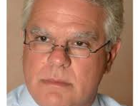
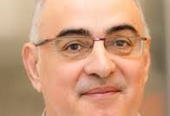
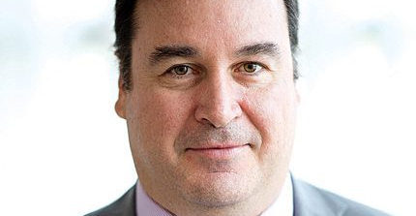
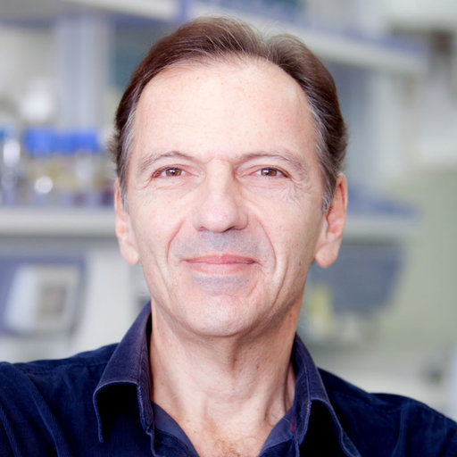
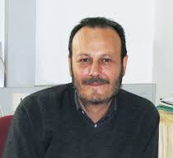
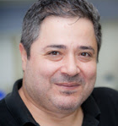
Ευχαριστίες
Ο Ζώρας
Α Πίντζας
Σουρβίνος Γ
Μαυρουδής Δ
Μαυροθαλασσίτης Γ
Χατζηιωάννου Α
Ζερβού Μ
Γεωργιάδης Π
Notes:
Δεν μπορώ να παραλείψω να εκφράσω την ευγνωμοσύνη μου στο διευθυντή σπουδών και στην 8μελή διεπιστημονική ομάδα των καθηγητών ΕΙΕ και ΙΣΚ

